Slide 1
TUGAS REKAYASA PERANGKAT LUNAK & PAW
Rancang Bangun Aplikasi Chatbot pada Catering Makanan
Pemodelan Diagram Sistem: Arsitektur, Use Case, Activity, Sequence, Class & ERD
Studi Kasus: UMKM Catering Bu Sumiyati (Jurnal Detika, Vol. 6 No. 1, Desember 2025)
Ilham Fadhilah
NIM: 20200140100
Arsitektur & Integrasi Sistem
Danar Rohman Rozaqi
NIM: 20240140233
Use Case & Activity Flow
M.Ikhlasul
NIM: 20240140234
Sequence & Class Diagram
Anandya Arlys F
NIM: 20240140002
Entity Relationship Diagram
Pemrograman Berbasis Web (PAW) • Kelompok 3 (Kelas A) — CateringBot AI Bu Sumiyati Slide 1 dari 12

Slide 2
KONTEKS PENELITIAN & ANALISIS KEBUTUHAN
Latar Belakang Masalah & Urgensi Solusi Chatbot UMKM
🔴 Permasalahan UMKM Katering
• Tingginya beban kerja staf dalam melayani pertanyaan berulang (menu, harga, jadwal) secara manual.
• Waktu respon lambat saat jam sibuk berakibat hilangnya 40% calon pelanggan potensial.
• Pencatatan pesanan manual rentan salah input jumlah porsi, alamat, maupun tanggal acara.
• Pelanggan enggan mengunduh aplikasi berukuran besar hanya untuk memesan makanan sesekali.
💡 Solusi yang Diajukan (CateringBot)
• Aplikasi Chatbot Web 'Zero-Installation' yang diakses langsung melalui peramban web smartphone/desktop.
• Arsitektur Hibrida: Rule-Based untuk kepastian formulir order dan NLP Naïve Bayes untuk percakapan bebas.
• Otomasi Validasi: Pengecekan minimal porsi, jadwal pengantaran, dan estimasi biaya secara otomatis.
• Integrasi WhatsApp API Gateway untuk konfirmasi invoice instan ke dapur pengelola katering.
📊 Hasil Pengujian Teruji (Riset)
• Akurasi Intent 87%: Teruji melalui Blackbox Testing & Confusion Matrix pada domain katering.
• Waktu Respon 2,3 Detik: Waktu olah pesan rata-rata sangat cepat memangkas antrean manual.
• Kenaikan Efisiensi 60%: Mempercepat siklus pemesanan makanan dari awal hingga konfirmasi.
• Penurunan Beban CS 40%: Staf UMKM Bu Sumiyati dapat lebih fokus pada mutu masakan dan produksi.
Pemrograman Berbasis Web (PAW) • Kelompok 3 (Kelas A) — CateringBot AI Bu Sumiyati Slide 2 dari 12

Slide 3
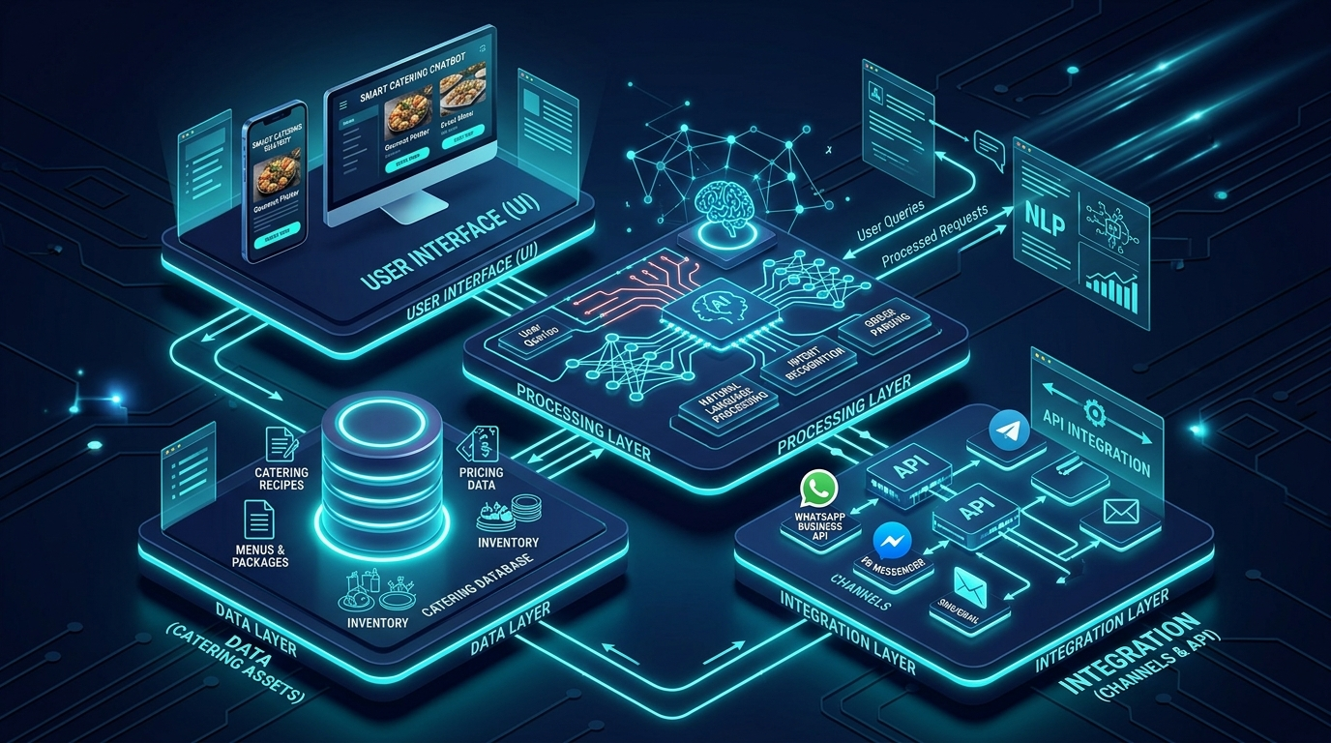
DIAGRAM 1 • ARSITEKTUR PERANGKAT LUNAK
Arsitektur Sistem 4-Lapisan (Layered Architecture)
1. User Interface (UI) Layer
Widget Chatbot peramban web responsif (HTML5/CSS3) & Dashboard manajemen admin Bu Sumiyati.
2. Processing Layer (AI Engine)
Hybrid NLP: Naïve Bayes Classifier + TF-IDF Vectorizer untuk intent detection dan Rule-Based untuk form validation.
3. Data Layer (Penyimpanan)
Database relasional untuk katalog menu (nasi kotak, prasmanan), basis pengetahuan (FAQ), dan transaksi pesanan.
4. Integration Layer (API Gateway)
Jembatan API ke WhatsApp Business API dan notifikasi webhook untuk finalisasi pesanan instan ke pengelola.
Pemrograman Berbasis Web (PAW) • Kelompok 3 (Kelas A) — CateringBot AI Bu Sumiyati Slide 3 dari 12

Slide 4
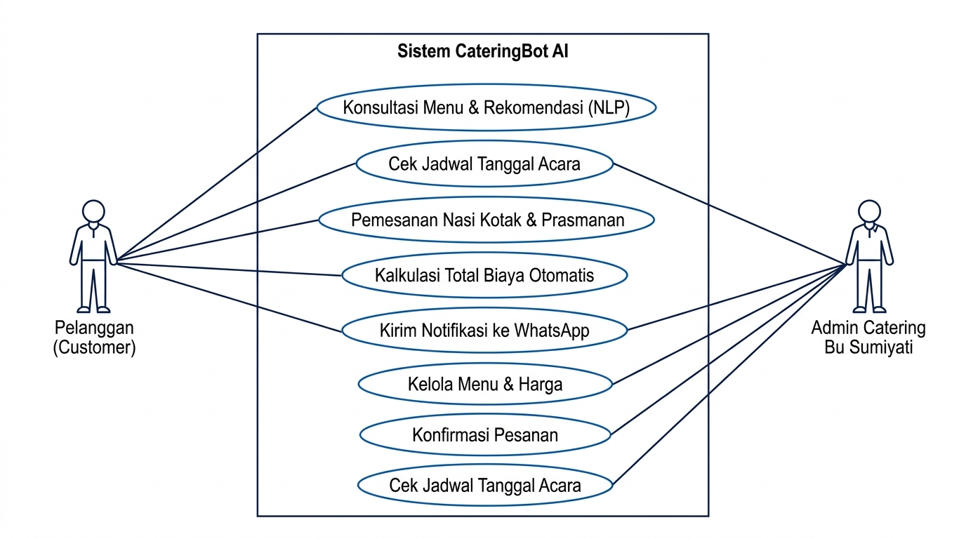
DIAGRAM 2A • PEMODELAN FUNGSIONALITAS
Use Case Diagram: Interaksi Aktor & Sistem Chatbot
Identifikasi Aktor & Batasan Sistem
Aktor 1: Pelanggan (Customer)
Pengguna akhir yang mengakses web tanpa login/instalasi. Melakukan konsultasi paket katering, cek tanggal acara, input formulir pesanan, dan terima invoice.
Aktor 2: Admin Katering Bu Sumiyati
Pengelola operasional UMKM yang mengelola katalog menu, memvalidasi ketersediaan jadwal dapur, konfirmasi pembayaran, serta update template respon bot.
Fitur Utama Terpetakan:
1. Konsultasi Menu & Rekomendasi (NLP)
2. Cek Ketersediaan Jadwal Acara
3. Pemesanan Nasi Kotak & Prasmanan
4. Kalkulasi Total Biaya & Diskon Porsi
5. Penerusan Invoice via WhatsApp API
6. Manajemen Menu & Laporan Transaksi
Pemrograman Berbasis Web (PAW) • Kelompok 3 (Kelas A) — CateringBot AI Bu Sumiyati Slide 4 dari 12

Slide 5
DIAGRAM 2B • SPESIFIKASI FUNGSIONALITAS
Tabel Deskripsi Skenario Use Case Utama
Kode | Nama Use Case | Aktor | Skenario Alur Utama | Hasil Akhir / Post-condition
UC-01 | Konsultasi Menu & Rekomendasi | Pelanggan | Pelanggan mengetik pertanyaan variatif seputar rekomendasi menu katering. | NLP Naïve Bayes mengenali intent pertanyaan dan membalas dengan rekomendasi paket.
UC-02 | Pemesanan & Reservasi Menu | Pelanggan | Pelanggan memilih paket (nasi kotak/prasmanan/tumpeng) dan mengisi jumlah porsi. | Sistem memvalidasi jumlah porsi minimum dan menampilkan kalkulasi total biaya.
UC-03 | Cek Jadwal & Tanggal Acara | Pelanggan | Pelanggan memasukkan tanggal pelaksanaan acara hajatan / syukuran. | Sistem memeriksa slot produksi katering pada tanggal tersebut apakah masih tersedia.
UC-04 | Dispatch Notifikasi WhatsApp | Sistem / WA | Data pesanan telah lengkap dan divalidasi oleh pelanggan. | Sistem menyusun payload ringkasan pesanan dan mengirimkannya ke WhatsApp admin UMKM.
UC-05 | Konfirmasi Pesanan & Pembayaran | Admin | Admin menerima pesan WhatsApp berisi rincian pesanan dan bukti DP pelanggan. | Admin mengunci jadwal di kalender dapur dan mengubah status pesanan menjadi 'Dikonfirmasi'.
Pemrograman Berbasis Web (PAW) • Kelompok 3 (Kelas A) — CateringBot AI Bu Sumiyati Slide 5 dari 12

Slide 6
DIAGRAM 3A • PEMODELAN PERILAKU SISTEM
Activity Diagram: Alur Eksekusi Konsultasi & Pemesanan
PELANGGAN
CHATBOT UI
PROCESSING (NLP / RULE)
ADMIN & WHATSAPP GATEWAY
1. Buka Web & Ketik Pertanyaan / Pesanan
2. Teruskan Input Teks ke Processing Engine
3. Tokenisasi, TF-IDF & Klasifikasi Naïve Bayes
Intent = Order?
Ambil Jawaban FAQ dari Basis Pengetahuan
5. Isi Form: Porsi, Tgl Acara & Lokasi
4. Tampilkan Form Pemesanan Terstruktur
6. Validasi Input & Hitung Total Biaya
7. Susun Format Pesanan & Kirim via WhatsApp API
9. Pelanggan Menerima Rincian Invoice di WA
8. Admin Validasi Jadwal Dapur & Kirim Konfirmasi
Pemrograman Berbasis Web (PAW) • Kelompok 3 (Kelas A) — CateringBot AI Bu Sumiyati Slide 6 dari 12

Slide 7
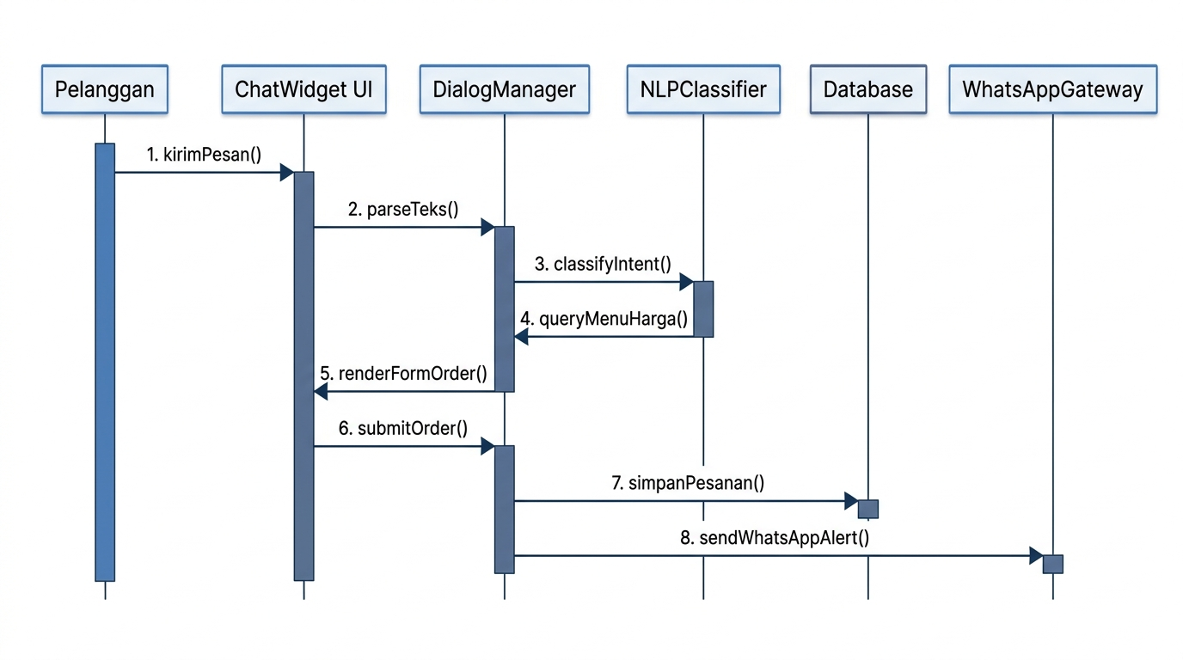
DIAGRAM 3B • PEMODELAN INTERAKSI OBJEK
Sequence Diagram: Alur Eksekusi Pemesanan Makanan Realtime
Penjelasan Rangkaian Interaksi Objek
1. kirimPesan(): Pelanggan menginput teks percakapan di antarmuka browser ChatWidget UI.
2. parseTeks(): ChatWidget mengirimkan raw text ke DialogManager untuk normalisasi teks.
3. classifyIntent(): DialogManager memanggil NLPClassifier (Naïve Bayes + TF-IDF) untuk mengenali maksud.
4. queryMenuHarga(): Jika intent adalah pemesanan, sistem mengambil daftar menu & harga dari Database.
5. renderFormOrder(): ChatWidget menampilkan formulir pemilihan porsi & tanggal acara terstruktur.
6. submitOrder(): Pelanggan mengirim data pesanan lengkap yang sudah tervalidasi.
7. simpanPesanan(): DialogManager menyimpan transaksi pesanan ke Database relasional.
8. sendWhatsAppAlert(): Sistem memanggil WhatsAppGateway untuk meneruskan invoice resmi ke Admin.
Pemrograman Berbasis Web (PAW) • Kelompok 3 (Kelas A) — CateringBot AI Bu Sumiyati Slide 7 dari 12

Slide 8
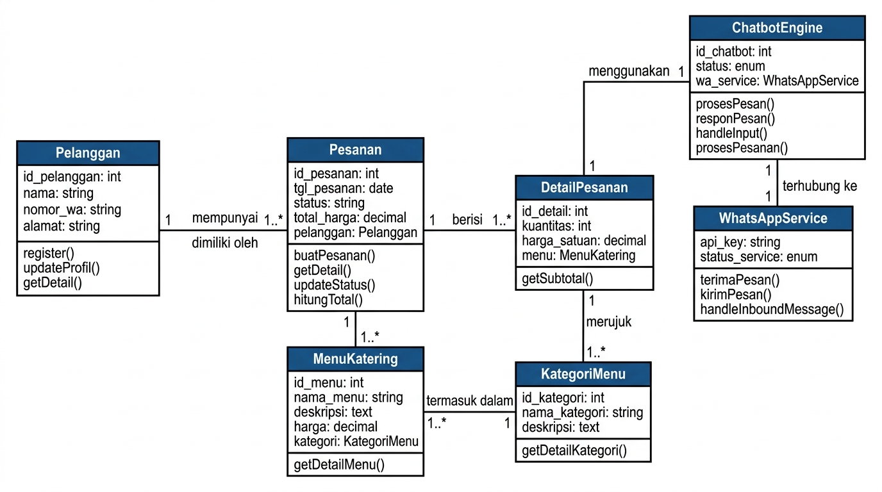
DIAGRAM 4A • PEMODELAN STRUKTURAL OBJEK
Class Diagram: Struktur Kelas & Relasi Berorientasi Objek
Analisis Struktur Objek & Multiplicity
• Entitas Pelanggan & Pesanan
Pelanggan memiliki relasi 1 to 1..* dengan Pesanan (seorang pelanggan dapat membuat banyak pesanan katering).
• Komposisi Pesanan & Detail
Pesanan memiliki relasi komposisi 1 to 1..* dengan DetailPesanan (setiap pesanan terdiri dari satu atau lebih menu makanan).
• Asosiasi Menu & Kategori
KategoriMenu mengelompokkan MenuKatering dengan relasi 1 to 1..* (contoh: Nasi Kotak, Prasmanan, Tumpeng, Snack Box).
• Integrasi Engine & Layanan WA
ChatbotEngine berasosiasi dengan WhatsAppService untuk memicu webhook notifikasi setelah pesanan berhasil divalidasi.
Pemrograman Berbasis Web (PAW) • Kelompok 3 (Kelas A) — CateringBot AI Bu Sumiyati Slide 8 dari 12

Slide 9
DIAGRAM 4B • SPESIFIKASI KELAS SISTEM
Kamus Detail Atribut & Metode Class Diagram
Nama Kelas | Atribut (Properties) | Metode (Operations) | Deskripsi Tanggung Jawab
Pelanggan | - id_pelanggan: int - nama: string - nomor_wa: string - alamat: string | + register(): bool + updateProfil(): void + kirimPesan(teks): void | Mewakili entitas konsumen pemesan katering.
Pesanan | - id_pesanan: int - tgl_pesanan: date - total_harga: decimal - status: string | + buatPesanan(): Order + updateStatus(): void + hitungTotal(): decimal | Menyimpan header transaksi pemesanan makanan.
DetailPesanan | - id_detail: int - kuantitas: int - harga_satuan: decimal - menu: MenuKatering | + getSubtotal(): decimal + validasiMinPorsi(): bool | Baris rincian item menu dan kuantitas per pesanan.
MenuKatering | - id_menu: int - nama_menu: string - deskripsi: text - harga: decimal | + getDetailMenu(): dict + updateHarga(): void + cekStok(): bool | Katalog produk makanan katering yang ditawarkan.
ChatbotEngine | - id_chatbot: int - threshold: float - model_path: string | + prosesPesan(input): str + classifyIntent(): str + responPesan(): str | Engine pemrosesan NLP Naïve Bayes & TF-IDF.
WhatsAppService | - api_key: string - endpoint_url: string - status_service: enum | + kirimPesan(payload): bool + sendOrderAlert(): void + handleInbound(): void | Gateway integrasi notifikasi ke nomor WhatsApp admin.
Pemrograman Berbasis Web (PAW) • Kelompok 3 (Kelas A) — CateringBot AI Bu Sumiyati Slide 9 dari 12

Slide 10
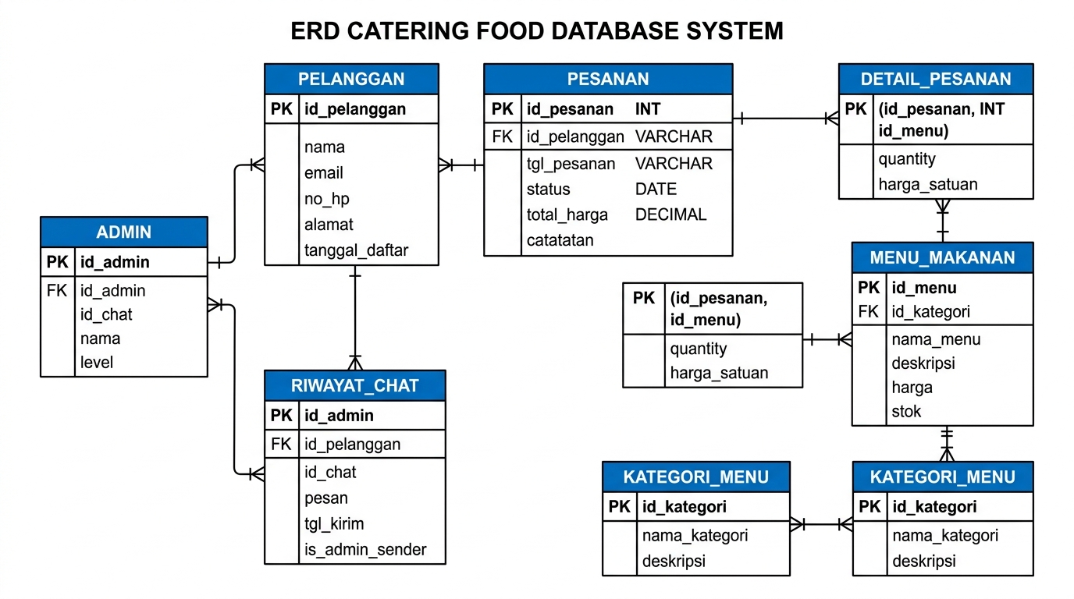
DIAGRAM 5A • PEMODELAN BASIS DATA RELASIONAL
Entity Relationship Diagram (ERD) Skema Database Katering
Pemodelan Relasi & Integritas Data
• PELANGGAN (1) ── (N) PESANAN
Setiap pelanggan dapat melakukan banyak pesanan. Foreign Key: 'id_pelanggan' di tabel PESANAN menjamin integritas riwayat transaksi pembeli.
• PESANAN (1) ── (N) DETAIL_PESANAN
Satu transaksi pesanan dipecah menjadi beberapa item menu melalui tabel DETAIL_PESANAN untuk mendukung variasi menu dan porsi.
• MENU_MAKANAN (1) ── (N) DETAIL_PESANAN
Satu menu makanan dapat dipesan oleh banyak pesanan yang berbeda. Memiliki relasi Many-to-Many antara PESANAN dan MENU.
• KATEGORI_MENU (1) ── (N) MENU_MAKANAN
Kategori memudahkan pengelompokan jenis hidangan (prasmanan, tumpeng, bento/box) untuk katalog chatbot.
• PELANGGAN (1) ── (N) RIWAYAT_CHAT
Mencatat setiap sesi percakapan, intent yang terdeteksi, dan respon bot untuk keperluan evaluasi model NLP berkala.
Pemrograman Berbasis Web (PAW) • Kelompok 3 (Kelas A) — CateringBot AI Bu Sumiyati Slide 10 dari 12

Slide 11
DIAGRAM 5B • STRUKTUR FISIK BASIS DATA
Kamus Data Fisik & Normalisasi Database (3NF)
Nama Tabel | Primary Key (PK) | Foreign Key (FK) | Atribut Tambahan | Fungsi Tabel
PELANGGAN | id_pelanggan (INT - PK) | - | nama (VARCHAR), no_hp (VARCHAR), alamat (TEXT), email (VARCHAR) | Master data profil konsumen pemesan.
PESANAN | id_pesanan (INT - PK) | id_pelanggan (FK) | tgl_pesanan (DATE), tgl_acara (DATE), total_harga (DECIMAL), status (VARCHAR) | Header transaksi pesanan katering.
DETAIL_PESANAN | id_detail (INT - PK) | id_pesanan (FK), id_menu (FK) | quantity (INT), harga_satuan (DECIMAL), subtotal (DECIMAL) | Tabel penghubung Many-to-Many pesanan & menu.
MENU_MAKANAN | id_menu (INT - PK) | id_kategori (FK) | nama_menu (VARCHAR), deskripsi (TEXT), harga (DECIMAL), stok (INT) | Master data hidangan dan harga katering.
KATEGORI_MENU | id_kategori (INT - PK) | - | nama_kategori (VARCHAR), deskripsi (TEXT) | Klasifikasi paket (Nasi Kotak, Prasmanan, dll).
RIWAYAT_CHAT | id_chat (INT - PK) | id_pelanggan (FK) | pesan (TEXT), respon_bot (TEXT), intent (VARCHAR), tgl_kirim (DATETIME) | Log interaksi percakapan NLU pelanggan.
ADMIN | id_admin (INT - PK) | - | nama (VARCHAR), username (VARCHAR), password_hash (VARCHAR), level (VARCHAR) | Data otentikasi pengelola katering Bu Sumiyati.
Pemrograman Berbasis Web (PAW) • Kelompok 3 (Kelas A) — CateringBot AI Bu Sumiyati Slide 11 dari 12

Slide 12
PENUTUP & REKAPITULASI PENUGASAN
Kesimpulan Pemodelan Sistem & Tautan Proyek
🎯 Kesimpulan Pemodelan Sistem
✔ Arsitektur 4-Lapisan memastikan skalabilitas dan isolasi kegagalan antar antarmuka web, pemrosesan NLP, dan gateway WhatsApp.
✔ Use Case & Activity Diagram membuktikan alur pemesanan makanan terotomasi dalam 3 langkah mudah tanpa friksi unduh aplikasi.
✔ Sequence Diagram mendokumentasikan koordinasi komponen dengan latensi rata-rata 2,3 detik dan akurasi intent 87%.
✔ Class Diagram & ERD menghasilkan arsitektur data terstruktur ternormalisasi (3NF) untuk menangani pesanan, menu, dan log chat.
✔ Sistem ini siap diimplementasikan untuk meningkatkan efisiensi operasional UMKM katering hingga 60%.
🌐 Tautan Repositori & Live Deployment
• Live Website (GitHub Pages):
https://zowiedrid.github.io/PAW-Week2-Kelompok3-KelasA/
• Repositori Kode (GitHub):
https://github.com/zowiedrid/PAW-Week2-Kelompok3-KelasA
• Landing Page Jurnal (Tugas 2):
.../landing-jurnal.html
• Landing Page Layanan Katering:
.../landing-layanan.html
• Jurnal Referensi (DOI):
10.24176/detika.v6i1.15814 (Detika 2025)
Sekian dan terima kasih. Presentasi siap didemokan!
Pemrograman Berbasis Web (PAW) • Kelompok 3 (Kelas A) — CateringBot AI Bu Sumiyati Slide 12 dari 12

